Slide 1
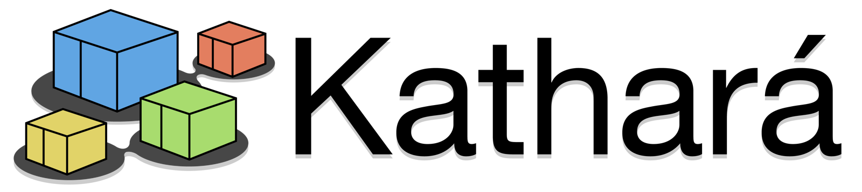
Emulazione di scenari di rete complessi e Digital Twin con Kathará
Tommaso Caiazzi – Università degli Studi Roma Tre
2/11/2026

Slide 2

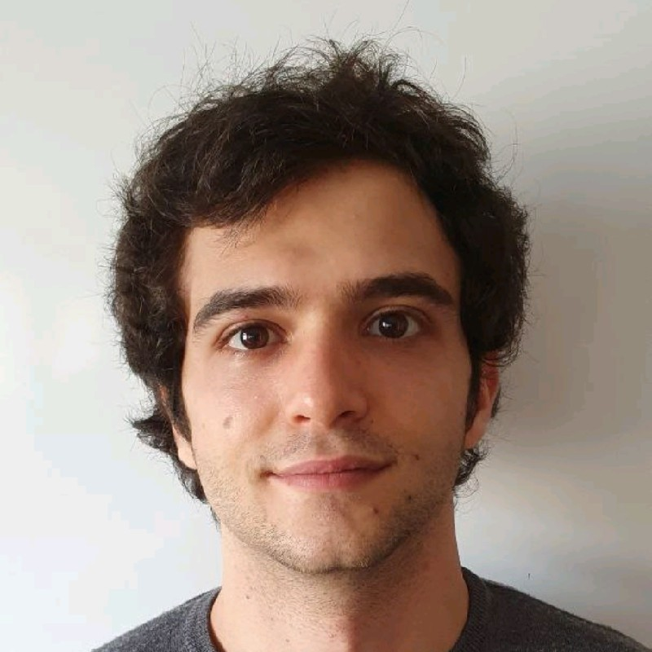



Chi siamo
Mariano Scazzariello
Tommaso Caiazzi
Lorenzo Ariemma
mariano@kathara.org
tommaso@kathara.org
lorenzo@kathara.org
kathara.org
github.com/KatharaFramework/Kathara
linkedin.com/company/kathara
contact@kathara.org

Slide 3
Kathará: come funziona
introduzione /
Emulazione basata su container, integrazione con Docker, network plugin per i domini L2 e backend Kubernetes.

Slide 4
Le reti di calcolatori sono complesse
dispositivi
Molti apparati: router, switch, host
sw1
switch
eth0 .1
r1
router
eth1 .1
eth0 .2
r2
router
eth2 .1
10.0.1.0/24
10.0.12.0/30
192.0.2.0/30
interfacce
VLAN 10
eth2 .1
eth1 .1
Ogni apparato ha più interfacce: eth0, eth1, …
eth0 .2
r5
peer est.
pc1
10.0.1.10
pc2
10.0.1.11
10.0.14.0/30
OSPF
10.0.23.0/30
BGP
eth1 .2
protocolli
Più protocolli attivi insieme: OSPF, BGP, VLAN, rotte statiche
eth0 .2
eth0 .2
r4
router
eth1 .1
eth1 .2
r3
router
192.0.2.4/30
10.0.34.0/30
eth2 .1
topologie
eth2 .1
sw2
switch
static
Le interconnessioni fisiche creano topologie intricate
10.0.4.0/24
pc3
10.0.4.10
pc4
10.0.4.11

Slide 5
Testare in produzione non è un’opzione
01
Rischio operativo. Effettuare test sulla rete di produzione potrebbe impattare sui servizi offerti agli utenti e richiede un coordinamento preciso tra i team.
02
Costo del testbed. Creare un gemello fisico dell’ambiente di produzione può essere molto costoso, anche per ambienti semplici.
03
Ripetibilità. Il testbed dovrebbe essere flessibile e permettere di ripetere i test in maniera deterministica e riproducibile.

Slide 6
Ambienti Virtuali
simulazione
emulazione
Modella le prestazioni
Esegue il software reale
Latenza, perdita, code, throughput. Il comportamento dei nodi è un modello implementato nel simulatore.
Stessi demoni (FRR, Bind, Open vSwitch), stessi file di configurazione, stessa CLI degli apparati.
Es.: ns-3, OMNeT++, RouteNet
Es.: Containerlab, GNS3, eve-ng, Kathará
pro
Scala a migliaia di nodi su un solo host
Esperimenti riproducibili e misurabili
pro
Configurazioni portabili in produzione
Riproduce bug e interazioni tra demoni
contro
Protocolli semplificati: niente bug reali
Configurazioni non riusabili sugli apparati
contro
Latenza e throughput non affidabili
Scala limitata da CPU e RAM dell’host

Slide 7
Digital Twin della Rete
Basati su simulazione
Basati su emulazione
Prevede il comportamento
Replica il control plane
Un modello della rete stima l’effetto di traffico e guasti su latenza, code e utilizzo dei link.
Gli stessi demoni e le stesse configurazioni di produzione girano in container: rotte e convergenza sono quelle reali.
usato per
Capacity planning e analisi what-if
Dimensionamento di link e buffer
usato per
Validare una modifica prima del deploy
Riprodurre incidenti e testare il failover

Slide 8
Come ci aiuta Kathará?
Kathará è un emulatore di rete open source basato su container. Permette di eseguire scenari di rete complessi su un dispositivo e di interagire in maniera programmatica con l’emulazione.
problema
con Kathará
01
Rischio operativo
→
Gli scenari di rete vengono eseguiti in ambienti isolati.
02
Costo del testbed
→
Offre flessibilità di configurazione e scalabilità sia single-host che multi-host.
03
Ripetibilità
→
Il lab può essere definito tramite file o API Python: si versiona con git e si esegue identico con un comando.

Slide 9
Ogni dispositivo è un container
01
Dispositivo = container. Namespace propri: interfacce, routing table, processi, filesystem. Ruolo: host, router, switch, server.
macchina host
pc1
pc2
pc3
02
LAN = dominio di collisione. Segmento L2 condiviso: ogni interfaccia su un solo dominio, ogni dominio su N interfacce.
eth0
eth0
eth1
eth0
03
Un solo host. L’intera topologia gira sulla macchina locale ed è descritta da file di testo.
dominio A
dominio B

Slide 10
Container, non macchine virtuali
VM
container
Namespace Linux
router A
router B
pc1
r1
r2
Il network namespace dà a ogni container interfacce, routing table e netfilter propri.
OS guest
OS guest
Docker Engine
Immagini Docker
Hypervisor
Kernel condiviso
kathara/base, kathara/frr, kathara/openvswitch, kathara/p4… o un'immagine custom.
Hardware
Hardware
Windows e macOS
Supporto per tutti gli OS grazie a Docker
Un kernel per apparato: GB di RAM, boot in minuti.
Solo i processi dell'apparato: avvio in secondi.

Slide 11
Kathará orchestra, Docker esegue
concetto kathará
oggetto docker
Dispositivo router, switch, host
→
container processi isolati nei namespace
Dominio di collisione segmento L2 condiviso
→
network creati con network plugin custom
Tipo di dispositivo software dell’apparato
→
immagine kathara/base, kathara/frr, …
Topologia file di testo o API Python
→
container + network creati via Docker SDK
Non sostituisce Docker
Oggetti Docker standard
Traduce il lab in oggetti Docker e ne gestisce il ciclo di vita.
Con il lab attivo: docker ps, docker network ls

Slide 12
Le reti Docker standard non bastano
Docker standard
katharanp
Reti L3 per servizi
Segmenti L2 puri
IPAM: un indirizzo per container
Gateway e NAT gestiti da Docker
Isolamento tra reti via iptables
IPAM null: nessun indirizzo
Nessun gateway, nessun NAT
Qualsiasi frame: ARP, OSPF, STP…
Adatto alle applicazioni, non a un router.
Indirizzi e routing li definisce l’utente.
Managed plugin di Docker, installato da Kathará. Usabile anche standalone:
$ docker network create --driver=kathara/katharanp_vde:amd64 --ipam-driver=null l2net

Slide 13
katharanp: due implementazioni
 | VDE · katharanp_vde | Linux bridge · katharanp (legacy)
LAN | switch VDE in userspace | bridge Linux nel kernel
Interfaccia | tap nel netns del container | coppia veth: bridge ↔ container
Inoltro | hub: tutti i frame, anche STP | learning bridge: filtra per FDB
iptables | non necessario | regole aggiuntive necessarie
Prestazioni | inferiori (userspace) | superiori (kernel)
Catture | tcpdump nel container | tcpdump anche sul bridge
Per l’emulazione conta la fedeltà: il dominio di collisione deve comportarsi come un mezzo condiviso, senza filtri né traffico spurio.

Slide 14
Due modalità di interazione
da terminale
da codice
CLI
Python API
I comandi di Kathará per avviare, ispezionare e fermare scenari di rete, definiti tramite cartelle e file di configurazione.
Le stesse operazioni da Python: topologie generate da codice e test automatici, anche in una pipeline CI.
$ kathara lstart
====== Starting Network Scenario ======
Deploying collision domains |█████| 2/2
Deploying devices |█████| 3/3
from Kathara.manager.Kathara import Kathara
from Kathara.model.Lab import Lab
lab = Lab("demo")
lab.connect_machine_to_link("pc1", "A")
Kathara.get_instance().deploy_lab(lab)

Slide 15
CLI: tre famiglie di comandi
v-commands · device
l-commands · lab
globali
Operano su un singolo device.
Operano sull’intero lab.
Ambiente e accesso ai device.
vstart
avvia
lstart
avvia
check
verifica l’ambiente
vconfig
aggiunge interfacce
lclean
ferma e rimuove
connect
shell sul device
vclean
ferma e rimuove
lrestart
lclean + lstart
exec
esegue un comando
linfo
stato del lab
list
device attivi
lconfig
interfacce a caldo
settings
configurazione
wipe
rimuove tutto

Slide 16
v-commands: operano su un singolo device
lato docker
# 1. pc1 con eth0 sul dominio A
$ kathara vstart -n pc1 --eth 0:A
$ docker ps
$ docker network ls
# nel terminale di pc1
pc1# ip link show eth0
Il container di pc1 e la network di A, driver katharanp.
# 2. rimozione
$ kathara vclean -n pc1

Slide 17
l-commands: operano su uno scenario di rete
Un laboratorio è definito tramite cartelle e file di configurazione.
lab/
lab.conf:
├── lab.conf # topologia, opzioni
Definisce la topologia della rete e le opzioni per i device (es.: immagine Docker, stack ipv6 attivo)
├── pc1.startup # boot di pc1
├── pc2.startup # boot di pc2
File e Directory:
├── pc3.startup # boot di pc3
├── pc1/ # copiata in / di pc1
Directory del device: copiata al boot, copie indipendenti
│ └── etc/
│ └── resolv.conf # DNS di pc1
/shared: attiva di default; /hosthome: disattiva
└── shared/ # bind mount /shared

Slide 18
lab.conf: device e domini di collisione
lab.conf
macchina host
pc1[0]="A"
pc1[image]="kathara/base"
pc1
pc2
pc3
pc1[ipv6]="false"
pc2[0]="A"
pc2[1]="B"
pc2[image]="kathara/base"
eth0
eth0
eth1
eth0
pc2[ipv6]="false"
pc3[0]="B"
dominio A
dominio B
pc3[image]="kathara/base"
pc3[ipv6]="false"

Slide 19
I file .startup configurano ogni device
pc1.startup
macchina host
ip address add 10.0.1.1/24 dev eth0
ip route add default via 10.0.1.254
pc1
pc2
pc3
pc2.startup
ip address add 10.0.1.254/24 dev eth0
eth0
.1
eth0
.254
eth1
.254
eth0
.1
ip address add 10.0.2.254/24 dev eth1
dominio A
10.0.1.0/24
dominio B
10.0.2.0/24
pc3.startup
ip address add 10.0.2.1/24 dev eth0
ip route add default via 10.0.2.254

Slide 20

Cosa fa kathara lstart
kathará
Container
Parsing delle configurazioni e creazione degli oggetti nell’ordine corretto
docker engine
uno per dispositivo, dall’immagine indicata
utente
dockerd crea container e network e invoca i network plugin
kathara lstart
o le API Python
Network
Docker SDK per Python
una per dominio di collisione
kathara lclean
percorso inverso: rimuove container e network
01 Parsing
lab.conf e .startup
02 Network
una per dominio
04 Interfacce
eth0, eth1… nel netns
03 Container
uno per dispositivo
05 Boot
copia i file, esegue .startup
06 Terminali
uno per dispositivo, poi connect

Slide 21
Cosa fa kathara lstart
Kathará Manager
(Docker, Kubernetes)
Risultato
kathara lstart
Parsing
pc1
pc2
Lab Folder
crea network
eth0
eth0
lab.conf
↓
A
pc1.startup
Modello del lab
crea container
Container
1 per dispositivo
pc1/
↓
Deploy
collega e avvia
Network
1 per dominio di collisione

Slide 22
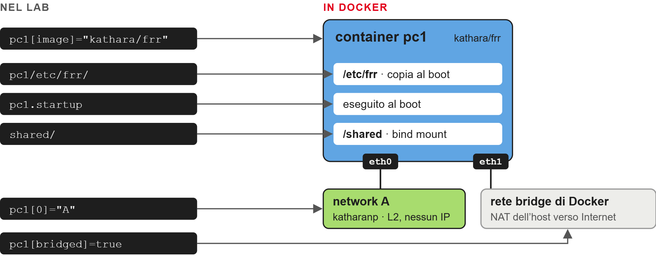
Dal lab agli oggetti Docker

Slide 23
Con le Python API il lab diventa programmabile
Topologie generate da codice
from Kathara.manager.Kathara import Kathara
from Kathara.model.Lab import Lab
# 01 topologia generata da codice
lab = Lab("chain")
for i in range(50):
lab.connect_machine_to_link(f"r{i}",
f"L{i}")
Kathara.get_instance().deploy_lab(lab)
# 02 test automatico con pytest
def test_route():
out = Kathara.get_instance().exec(
"r0", "ip route", lab=lab)
assert "10.0." in str(list(out))
01
Un ciclo crea 50 router o una fat-tree: nessun lab.conf scritto a mano.
02
Test automatici
Si eseguono comandi nei device e si verificano gli output con assert.
03
Integrazione in CI
Ogni modifica alle configurazioni avvia il lab e i test nella pipeline.
04
Ecosistema Python
pytest, networkx, parser di output: il lab si integra con il tooling esistente.

Slide 24
E se lo scenario di rete è troppo grande per un pc?
un solo host
limiti
Risorse finite
CPU e RAM sono quelle di una macchina: ogni router esegue i propri demoni di routing.
Scenari reali più grandi
Un backbone o un data center fat-tree contano centinaia o migliaia di apparati.
Serve distribuire il lab su più macchine, senza riscriverlo.
■ device che girano ■ in eccesso

Slide 25
Lo stesso lab su Kubernetes: Megalos
cluster kubernetes
Stesso lab, nessuna riscrittura. Con kathara settings si sceglie Kubernetes come manager; lab.conf resta quello.
worker 1
worker 2
pc1
r1
r2
pc2
Scala con il cluster. Per emulare centinaia di device basta aggiungere worker.
worker 3
+ nuovo worker
Distribuzione automatica. I device si dividono tra i worker e restano collegati come in un unico host.
r3
pc3
Kubernetes sceglie su quale worker
far girare ogni device

Slide 26
Perché Kathará e non un altro emulatore?
GNS3, containerlab e Mininet sono emulatori validi. Solo Kathará offre tutto questo insieme:
Domini di collisione L2
Nessun codice da scrivere
Ogni sistema operativo
API Python complete
Scalabile
Immagini vendor via vrnetlab come in containerlab. Già utilizzabili e utilizzate in diversi progetti, ma stiamo lavorando alla documentazione (che verrà pubblicata presto).
in arrivo

Slide 27
Kathará nella didattica e nella ricerca
nella didattica
16
paesi
Didattica
Kathará è usato nei corsi di reti in 16 paesi, 30 università e 41 corsi.
30
università
Ricerca
I ricercatori lo usano come piattaforma per sperimentare e validare nuovi protocolli e architetture di rete.
41
corsi
Fonte: kathara.org, success stories

Slide 28
Kathará nei progetti reali
Tre progetti open-source che usano Kathará.
IXP Digital Twin
ROSE-T
NIKA
Digital Twin di IXP creati dalle configurazioni di produzione.
Verifica che la configurazione di un router rispetti le norme MANRS.
Mette alla prova gli agenti AI nel troubleshooting di rete.
in collaborazione con
in collaborazione con
in collaborazione con
NAMEX · IXP di Roma
VSIX · IXP di Padova
Antonio Prado
Università degli Studi “G. d’Annunzio” Chieti-Pescara
King Abdullah University of Science and Technology
Politecnico di Torino
University of Electronic Science and Technology of China
University of L'Aquila

Slide 29

IXP Digital Twin
01 dalla produzione →
02 kathará →
03 verifiche
Configurazioni e stato
Il twin dell'IXP
Test prima della produzione
twin generato in pochi minuti dalle configurazioni in produzione
stesso software del route server, control plane BGP fedele
ogni modifica provata nel twin, sincronizzato ogni giorno
04 onboarding Test di onboarding dei clienti
dispositivo fisico
Router del cliente
collega
digital twin
Test delle regole dell’IXP
test ok
produzione
Collegamento all’IXP
github.com/KatharaFramework/ixp-digital-twin

Slide 30

ROSE-T: testare MANRS prima dell’audit
cos’è manrs
Regole condivise per un routing sicuro
MANRS (Mutually Agreed Norms for Routing Security) chiede agli operatori pratiche di base: filtrare gli annunci, bloccare lo spoofing, pubblicare dati di routing corretti.
ROSE-T costruisce un ambiente emulato e testa la configurazione prima dell’audit:
Immagini e configurazioni di produzione: il router emulato è identico a quello reale.
L’intorno del provider ricostruito con dati presi da Internet: annunci, IRR, peer reali.
il problema
Verificare la conformità è costoso
Oggi serve un audit: un processo complesso e manuale, fatto quando il router è già in produzione.
github.com/rose-tool/roset · RIPE 87

Slide 31
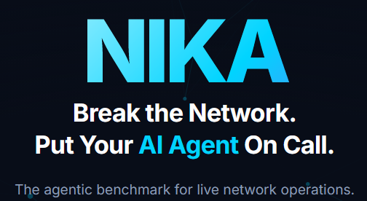
NIKA: un'arena per agenti AI
NIKA (Network Incident Benchmark for AI Agents) valuta gli agenti AI su incidenti dal vivo in reti emulate.
01 ambienti →
02 incidenti →
03 agente ai →
04 valutazione
6 tipi di rete
60 tipi di guasto
Qualsiasi agente
Tre capacità
dal data center al backbone ISP
727 varianti, iniettate dal vivo
collegato alla rete via MCP
rilevare, localizzare, diagnosticare
Kathará è il backend di emulazione: NIKA crea la rete, inietta il guasto e collega l’agente durante l’incidente.
github.com/sands-lab/nika

Slide 32
Riferimenti utili
documentazione
repository · github.com/KatharaFramework
Sito ufficiale
Kathara
Sorgenti, release, issue tracker
kathara.org
Kathara-Labs
Lab pronti e tutorial, anche API
Installazione, novità, casi d’uso
kathara-lab-checker
Verifica automatica dei lab
Man page
kathara.org/man-pages
Docker-Images
Dockerfile delle immagini kathara/*
Comandi, lab.conf, lab.ext
NetworkPlugin
Plugin katharanp: VDE e bridge
Wiki
Megalos-CNI
CNI per Kathará su Kubernetes
Kathara/wiki
Setup per OS, API Python, Megalos
LinkedIn
linkedin.com/company/kathara · Release e novità
Kathará Development Association O.D.V.: associazione no profit che sviluppa e mantiene Kathará · kathara.org/association
Contatti: contact@kathara.org

Slide 33
Parte pratica
laboratorio /
Dalla configurazione di un semplice laboratorio alla creazione di un digital twin di esempio

Slide 34
Setup: repository ed editor
01
Cloniamo il repository
$ git clone \
https://github.com/tcaiazzi/garr-kathara-seminar
$ cd garr-kathara-seminar
Tracce dei lab, file di partenza e script di setup.
Senza git: su GitHub, Code → Download ZIP.
02
Apriamolo in un editor
$ code . # o Sublime, …
Qualsiasi editor va bene. Ci servirà per modificare lab.conf, i file .startup e frr.conf.
Lavoriamo sempre dalla radice del repository: tutti i comandi delle tracce partono da lì.

Slide 35
Setup: virtual environment Python
Non è necessario per eseguire Kathará, ma gli esercizi usano kathara-lab-checker, un tool Python che corregge automaticamente i lab che svolgiamo durante i test.
01
Creiamo il virtual environment
$ python3 -m venv .venv # Linux/macOS
> python -m venv .venv # Windows
02
Attiviamo il venv
$ source .venv/bin/activate # Linux/macOS
> .venv\Scripts\Activate.ps1 # Windows
03
Installiamo i requirements
$ pip install -r requirements.txt
04
Verifichiamo il setup
$ python setup/verifica.py
Il venv isola le dipendenze: i pacchetti del workshop non toccano il Python di sistema.

Slide 36
kathara-lab-checker: la correzione automatica
correction.yaml
output del checker
test:
ip_mapping:
pc1:
"0": 192.168.1.10/24
r1:
"0": 192.168.1.1/24
"1": 10.0.12.1/30
r2:
"0": 10.0.12.2/30
"1": 192.168.2.1/24
pc2:
"0": 192.168.2.10/24
Verifying the IP addresses assigned to devices...
Checking IPs for `pc1`...
Verifying the IP address (192.168.1.10/24) assigned to eth0 of pc1: The interface `eth0` of `pc1` has the following IP addresses: ['192.168.1.12/24’]`.
Checking IPs for `r1`...
Verifying the IP address (192.168.1.1/24) assigned to eth0 of r1: OK
Verifying the IP address (10.0.12.1/30) assigned to eth1 of r1: OK
Checking IPs for `r2`...
Verifying the IP address (10.0.12.2/30) assigned to eth0 of r2: OK
Verifying the IP address (192.168.2.1/24) assigned to eth1 of r2: OK
Checking IPs for `pc2`...
Verifying the IP address (192.168.2.10/24) assigned to eth0 of pc2: OK
File di configurazione
Verifica live
Report per ogni test
Specifica la tipologia di test e i risultati attesi
Il checker avvia il laboratorio e controlla i risultati dei test a runtime.
Per ogni test effettuato viene riportato l’esito. In caso di esito negativo viene riportata una motivazione.

Slide 37
Warmup: un semplice laboratorio
01
lab 1 /
Costruiamo un lab da zero con solo rotte statiche.
lab1-statico/TRACCIA.md

Slide 38
La topologia: quattro dispositivi in linea
eth0
.10
eth0
.1
eth1
.1
eth0
.2
eth1
.1
eth0
.10
pc1
r1
r2
pc2
host
192.168.1.0/24
router
10.0.12.0/30
router
192.168.2.0/24
host
lanA
n12
lanB
gw .1
gw .1
Host pc1 e pc2
Default route verso il proprio router (.1 della LAN)
Router r1
192.168.2.0/24 via 10.0.12.2
Router r2
192.168.1.0/24 via 10.0.12.1

Slide 39
Piano di indirizzamento
disp. | intf. | dominio | indirizzo | gateway
pc1 | eth0 | lanA | 192.168.1.10/24 | 192.168.1.1
r1 | eth0 | lanA | 192.168.1.1/24 | —
r1 | eth1 | n12 | 10.0.12.1/30 | —
r2 | eth0 | n12 | 10.0.12.2/30 | —
r2 | eth1 | lanB | 192.168.2.1/24 | —
pc2 | eth0 | lanB | 192.168.2.10/24 | 192.168.2.1
obiettivo
pc1 raggiunge pc2, e viceversa
immagine
kathara/base per tutti i dispositivi
nomi
Identici alla tabella: il checker li confronta

Slide 40
Creiamo il lab da zero
01
Creiamo la cartella del lab ed entriamoci
$ mkdir -p labs/lab1/static-routing
$ cd labs/lab1/static-routing
02
In lab.conf, una riga per interfaccia: nome[numero]="dominio", più l’immagine
# lab.conf (estratto)
r1[0]="lanA"
03
Un file <dispositivo>.startup per ciascuno: indirizzi e rotte
r1[1]="n12"
r1[image]="kathara/base"
# r1.startup
ip address add 192.168.1.1/24 dev eth0
ip address add 10.0.12.1/30 dev eth1
ip route add <rete>/<prefisso> via <next-hop>
Non serve abilitare l’IP forwarding: Kathará lo attiva già su tutti i dispositivi.
# sugli host
ip route add default via <gateway>

Slide 41
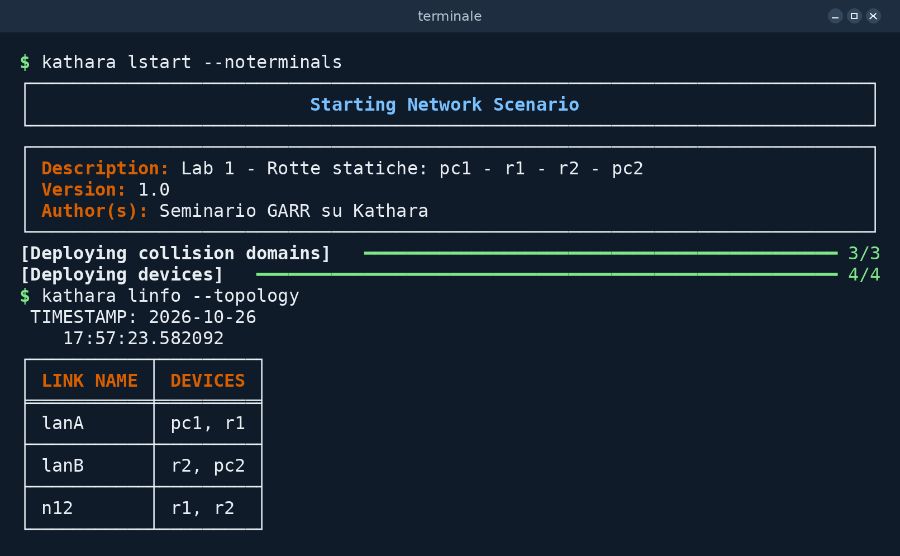
L’avvio del lab
01
Le barre a 3/3 e 4/4
Tutti i domini di collisione e tutti i dispositivi sono partiti.
02
linfo --topology
Controlliamo il cablaggio: ogni dominio con i suoi dispositivi.

Slide 42
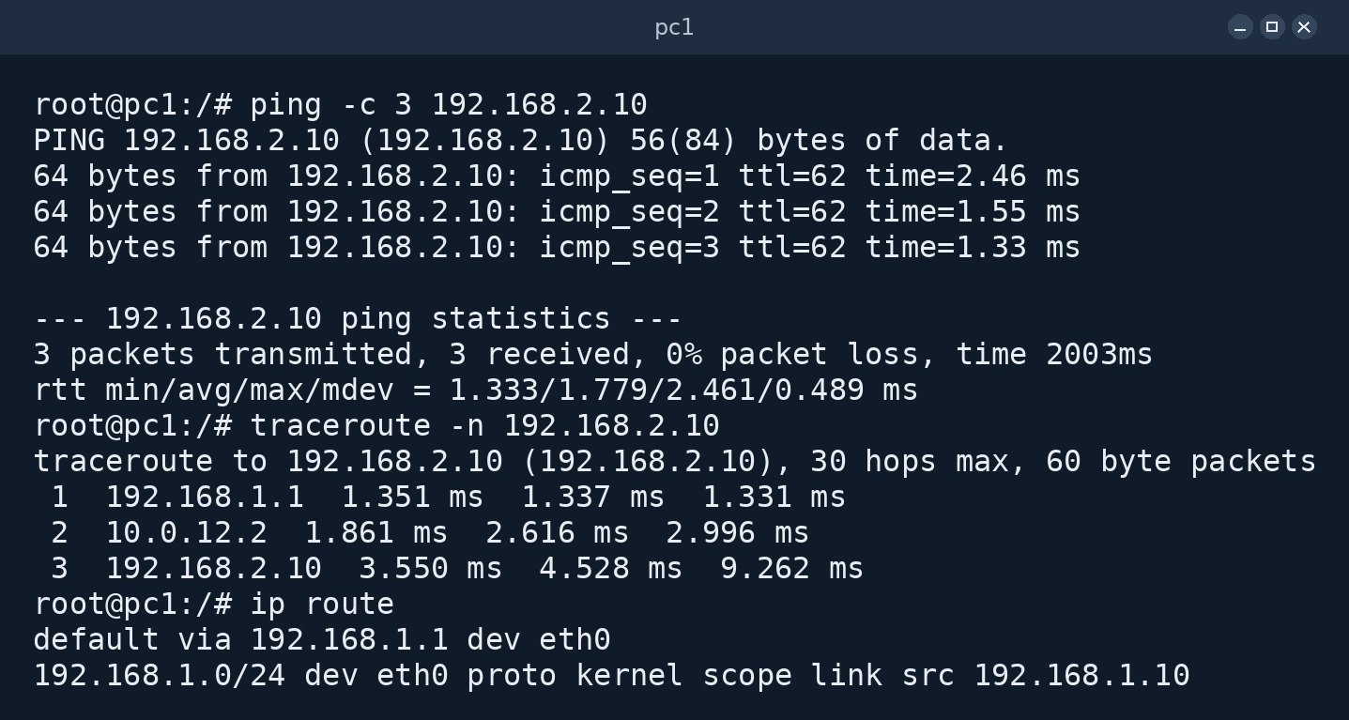
Il lab funziona: la prova da pc1
01
0% packet loss
pc1 raggiunge pc2, e la risposta torna indietro.
02
Tre hop
r1 (192.168.1.1), poi r2 (10.0.12.2), poi pc2.
03
Due righe in ip route
La default verso r1 e la rete connessa.

Slide 43
Controlliamo con il checker
# dalla radice del repository, virtualenv attivo
$ kathara lclean -d labs/lab1/static-routing
$ python -m kathara_lab_checker --config lab1-statico/checker/correction.yaml --lab labs/lab1/static-routing --no-cache --report-type csv
Perché --no-cache?
Report nella cartella del lab
Con un report già presente il checker salta il lab senza avvisare: --no-cache forza il controllo.
static-routing_result_failed.csv · test falliti e motivo
static-routing_result_summary.csv · totale, superati, falliti
static-routing_result_all.csv · tutti i test
Se qualche test fallisce guardiamo il report e cerchiamo di correggere l’errore

Slide 44
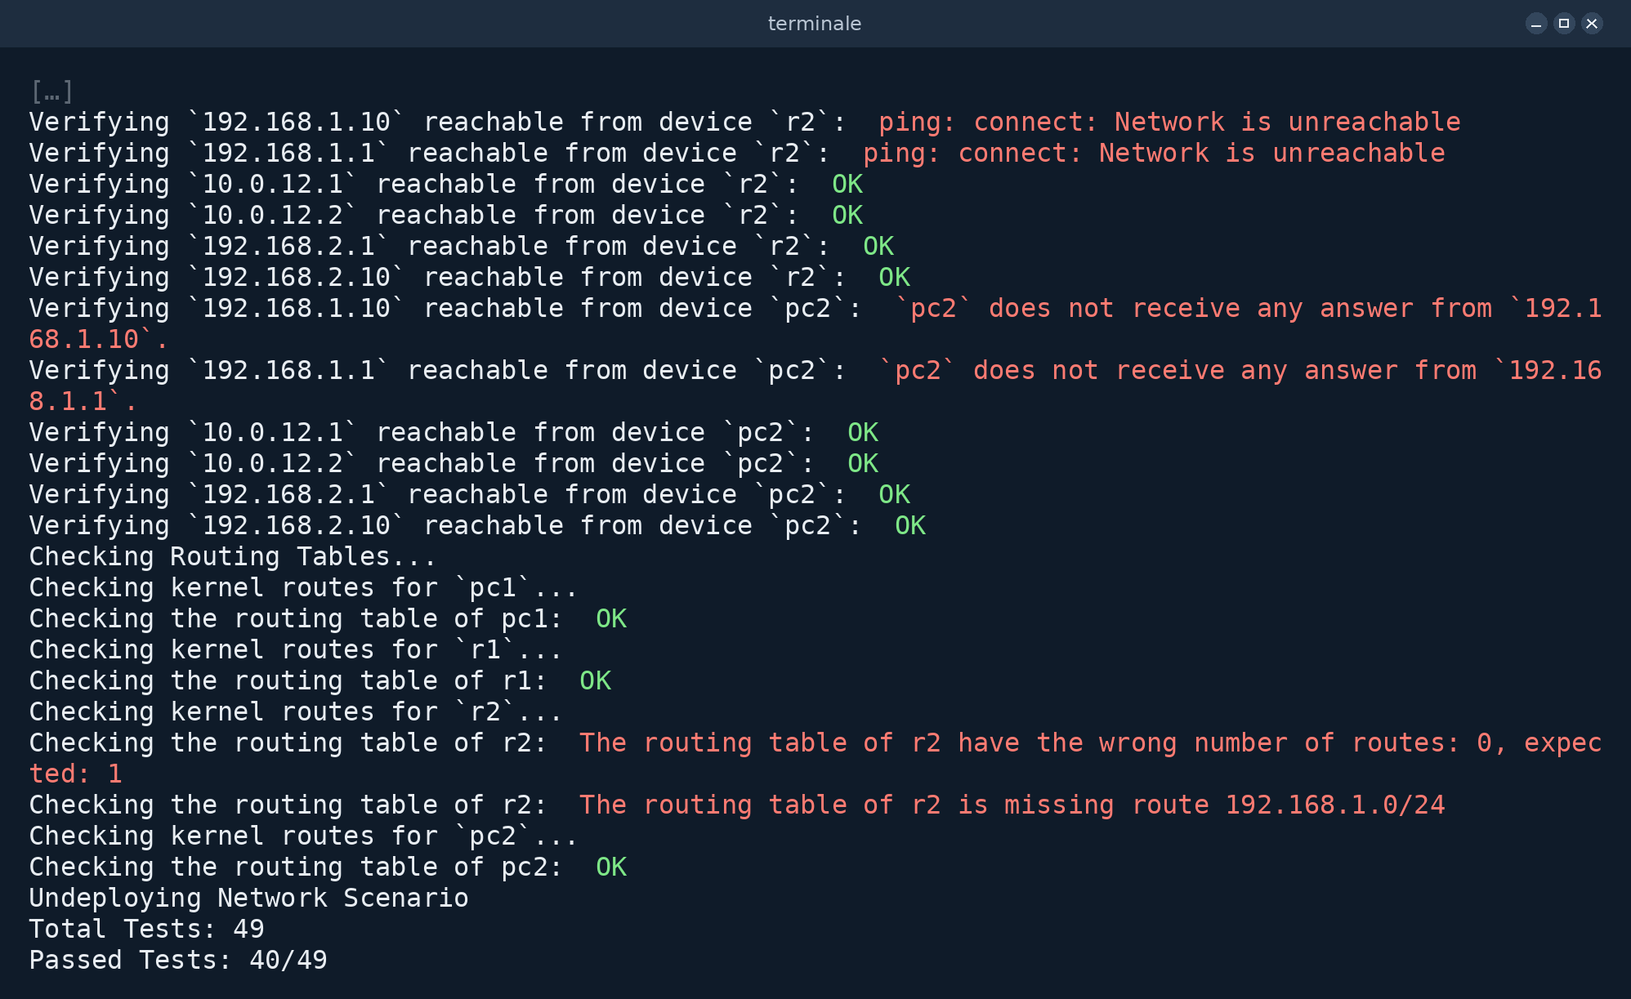
Quando il checker trova un errore
In rosso, i sintomi
r2 non sa raggiungere la LAN A; pc2 non riceve risposte da lì.
In fondo, il riepilogo
Passed Tests: 40/49. Con la soluzione completa: 48/48.

Slide 45
Errori frequenti
01
Nomi diversi dalla tabella. Il checker confronta dispositivi e domini di collisione uno a uno.
04
Modifiche nei container. Quello che digitiamo in un terminale sparisce al riavvio: correggiamo i file .startup.
02
Maiuscole nei nomi. Kathará non accetta pcA come nome di dispositivo: lstart segnala un errore in lab.conf.
05
Rotta verso un indirizzo. ip route add vuole la rete (192.168.2.0/24); il next-hop è un vicino diretto.
03
Interfacce con buchi. r1[0], r1[1], …: la numerazione parte da 0 e non salta numeri.
06
Rotta di ritorno dimenticata. Il ping funziona solo se anche r2 sa tornare verso 192.168.1.0/24.

Slide 46
Wireshark nei laboratori
Informazione Utile
È possibile integrare wireshark nei laboratori per vedere le catture live da GUI.
lab.conf
01
Aggiungiamo wireshark al lab
# Aggiungiamo queste righe al lab.conf
wireshark[bridged]="true"
wireshark[port]="3000:3000"
wireshark[image]="lscr.io/linuxserver/wireshark"
wireshark[num_terms]=0
wireshark[0]="lanA"
Sul dominio da osservare, con bridged attivo e la porta 3000 esposta sull’host.
02
Apriamo la GUI nel browser
http://localhost:3000
03
Scegliamo l'interfaccia
eth0 è il dominio A – eth1 è connessa all’interfaccia bridged Docker
Non serve per il workshop. L'immagine va scaricata e richiede tempo.

Slide 47

Extra: configuriamo delle VLAN per collegare i PC
Colleghiamo 4 PC tramite delle VLAN. I router diventano degli switch.
VLAN 100 · computer pari
VLAN 101 · computer dispari
pc2 e pc4 · 10.100.0.0/24
pc1 e pc3 · 10.101.0.0/24
pc1
eth0
eth0
pc2
VLAN 101
lan1
lan2
VLAN 100
eth0
eth1
eth1
eth0
n12 · trunk
s1
s2
br100 · br101
VLAN 100 + 101
br100 · br101
eth2
eth2
lan4
Sul trunk n12 viaggiano entrambe, taggate 802.1Q. Gli host non vedono tag: lo aggiunge lo switch.
lan3
pc4
pc3
VLAN 100
eth0
eth0
VLAN 101
Per chi ha finito il Lab 1 o per continuare a casa.

Slide 48
Piano delle VLAN
dispositivo | interfaccia | dominio | ruolo | VLAN | indirizzo
pc1 | eth0 | lan1 | host | 101 | 10.101.0.1/24
pc4 | eth0 | lan4 | host | 100 | 10.100.0.4/24
pc2 | eth0 | lan2 | host | 100 | 10.100.0.2/24
pc3 | eth0 | lan3 | host | 101 | 10.101.0.3/24
s1 | eth0 | lan1 | accesso | 101 | —
s1 | eth1 | n12 | trunk | 100, 101 | —
s1 | eth2 | lan4 | accesso | 100 | —
s2 | eth0 | n12 | trunk | 100, 101 | —
s2 | eth1 | lan2 | accesso | 100 | —
s2 | eth2 | lan3 | accesso | 101 | —
s1 e s2: un bridge per VLAN
Dov’è il trunk
Porta di accesso + trunk: su s1 br101 unisce eth0 (pc1) ed eth1.101, br100 unisce eth2 (pc4) ed eth1.100. Nessun IP.
Su s1 è eth1, su s2 è eth0. Gli host non sanno delle VLAN: un indirizzo su eth0, senza gateway.

Slide 49
VLAN e bridge: la sintassi
Sull’host: nessuna VLAN
Sullo switch: porta di accesso nel bridge
# pc1.startup, VLAN 101
ip address add 10.101.0.1/24 dev eth0
# s1.startup, VLAN 101 (accesso eth0, trunk eth1)
ip link add link eth1 name eth1.101 \
type vlan id 101
ip link add br101 type bridge
ip link set eth0 master br101
ip link set eth1.101 master br101
ip link set eth1.101 up
ip link set br101 up
L’host non sa di essere in una VLAN: niente sottointerfacce né gateway. Il tag lo mette lo switch.

Slide 50
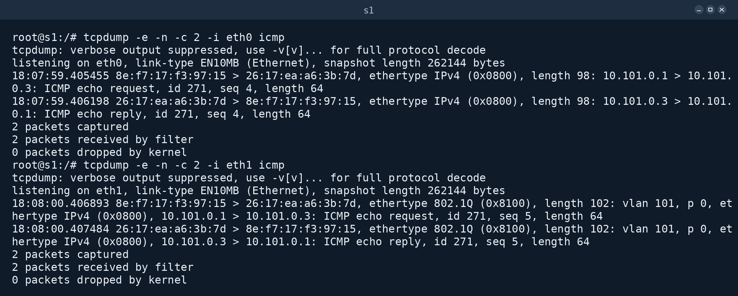
Verifichiamo le VLAN
Dentro la VLAN
pc1 → 10.101.0.3, pc4 → 10.100.0.2. La soluzione passa 42 test su 42.
Il tag sul trunk
Su s1, eth0 vede i frame senza tag; eth1 gli stessi con vlan 101.
Errori tipici
# dalla radice del repository, lab fermo
$ python -m kathara_lab_checker --config lab1-statico/extra-vlan/checker/correction.yaml --lab labs/lab1/vlan --no-cache --report-type csv
Porta di accesso nel bridge sbagliato, VLAN id diversi sul trunk, sottointerfaccia spenta.

Slide 51
Digital twin di una rete OSPF
lab 2 /
Siamo dei tecnici di rete che devono effettuare una modifica della rete. Operiamo su un laboratorio Kathará che replica l’ambiente di produzione fedelmente.
lab2-digital-twin/TRACCIA.md

Slide 52


La rete: quattro router ad anello
SEDE A
n12 · 10.0.0.0/30
lanA
pc_a
192.168.10.0/24
r1
costo 10
r2
192.168.10.10
lo 10.255.0.1
lo 10.255.0.2
n41
n23
10.0.0.12/30
10.0.0.4/30
costo 100
costo 10
n34 · 10.0.0.8/30
SEDE B
lanB
r4
costo 100
r3
192.168.20.0/24
pc_b
lo 10.255.0.4
lo 10.255.0.3
192.168.20.10
Percorso primario, costo 10
Backup, costo 100
lo = loopback, router-id OSPF

Slide 53
Come funziona OSPF, in quattro passi
Link-state: ogni router conosce l'intera topologia dell'area e calcola da sé i percorsi migliori.
01 Hello
02 LSA
03 SPF
04 RIB
Scoprono i vicini
Diffondono la mappa
Calcolano i percorsi
Installano le rotte
Hello su ogni interfaccia: se i parametri combaciano, nasce un'adiacenza.
Ogni router descrive i suoi link in LSA, inoltrate a tutta l'area.
Tutti hanno la stessa LSDB: ognuno esegue Dijkstra sui costi.
Il percorso a costo minimo finisce nella tabella di routing.
costo
router-id
guasto
Si sommano i costi dei link e vince il totale più basso. Nel lab: 10 sul percorso via r2, 100 su r4.
Identifica il router nelle LSA e tra i vicini. Nel lab è la loopback 10.255.0.N.
Cade un link: nuove LSA, nuovo SPF, il traffico passa sul percorso di backup.

Slide 54
Hello: quattro adiacenze sul backbone
SEDE A · lanA
01 · Hello
pc_a
192.168.10.10
r1
lo 10.255.0.1
n12
r2
lo 10.255.0.2
r1 manda Hello su eth1 ed eth2 e trova r2 e r4. Gli altri router fanno lo stesso.
Full
Link /30 punto-punto: niente elezione DR, l'adiacenza passa subito a Full.
n41
Full
n23
Full
lanA e lanB sono passive: annunciate in OSPF, ma nessun Hello verso pc_a e pc_b.
r4
lo 10.255.0.4
n34
r3
lo 10.255.0.3
pc_b
192.168.20.10
Full
SEDE B · lanB
adiacenza OSPF
LAN passiva, nessun Hello

Slide 55
LSA: quattro router, una sola mappa
SEDE A · lanA
02 · LSA
pc_a
192.168.10.10
r1
lo 10.255.0.1
n12
r2
lo 10.255.0.2
Ogni router descrive i propri link in una LSA e la invia ai vicini, che la inoltrano.
LSA →
n41
LSA ↓
n23
costo 10
# LSA di r1, in sintesi
router-id 10.255.0.1
n12 → r2 costo 10
n41 → r4 costo 100
lanA 192.168.10.0/24
lo 10.255.0.1/32
r4
lo 10.255.0.4
n34
r3
lo 10.255.0.3
pc_b
192.168.20.10
costo 100
SEDE B · lanB
Risultato: r1, r2, r3 e r4 hanno la stessa LSDB.
r1 invia la sua LSA ai vicini

Slide 56
SPF: da r1 a r3, via r2 costa 20
SEDE A · lanA
03 · SPF e routing
pc_a
192.168.10.10
r1
lo 10.255.0.1
n12
r2
lo 10.255.0.2
r1 esegue Dijkstra sulla LSDB e somma i costi verso r3.
costo 10
via r2 10 + 10 = 20
n41
costo 100
n23
costo 10
via r4 100 + 100 = 200
Vince il costo minore: in tabella va la rotta verso lanB:
r4
lo 10.255.0.4
n34
r3
lo 10.255.0.3
pc_b
192.168.20.10
192.168.20.0/24
via 10.0.0.2 dev eth1
costo 100
SEDE B · lanB
percorso scelto
alternativa, non usata

Slide 57
Guasto su n12: il traffico passa per r4
SEDE A · lanA
04 · Guasto e riconvergenza
pc_a
192.168.10.10
r1
lo 10.255.0.1
n12
r2
lo 10.255.0.2
r1 e r2 perdono l'adiacenza e inviano nuove LSA senza quel link.
×
guasto
Ogni router rifà lo SPF: verso r3 resta solo la via r4.
n41
costo 100
n23
costo 10
192.168.20.0/24
via 10.0.0.13 dev eth2
r4
lo 10.255.0.4
n34
r3
lo 10.255.0.3
pc_b
192.168.20.10
costo 100
Nel lab: lo proviamo nella fase di failover.
SEDE B · lanB
nuovo percorso, costo 200
link guasto

Slide 58
Piano di indirizzamento, router per router
router | eth0 | eth1 | eth2 | lo
r1 | 192.168.10.1/24 · lanA | 10.0.0.1/30 · n12 | 10.0.0.14/30 · n41 | 10.255.0.1/32
r2 | 10.0.0.2/30 · n12 | 10.0.0.5/30 · n23 | — | 10.255.0.2/32
r3 | 192.168.20.1/24 · lanB | 10.0.0.6/30 · n23 | 10.0.0.9/30 · n34 | 10.255.0.3/32
r4 | 10.0.0.10/30 · n34 | 10.0.0.13/30 · n41 | — | 10.255.0.4/32
host di sede
link di backbone /30
già configurato
pc_a: 192.168.10.10/24, gw 192.168.10.1
Due soli indirizzi utili per link: .1/.2, .5/.6, .9/.10, .13/.14
Tutti gli indirizzi, loopback comprese, sono già negli startup della produzione
pc_b: 192.168.20.10/24, gw 192.168.20.1

Slide 59
Come è configurata la produzione
01
OSPF in area 0 su tutti i router
Sono annunciate le reti di backbone, le loopback e le LAN di sede.
02
LAN di sede passive
Annunciate in OSPF, ma senza adiacenze verso gli utenti.
03
Tra le sedi si passa per r2; r4 è il backup
Costo 10 su n12 e n23, costo 100 su n34 e n41.
04
Ogni router raggiunge le loopback di tutti gli altri
La loopback 10.255.0.N è anche il router-id OSPF.
05
Link di backbone punto-punto
Niente elezione DR/BDR sui /30: le adiacenze salgono più in fretta.

Slide 60
La configurazione OSPF di r1
r1/etc/frr/frr.conf
Blocchi interface
interface eth0
ip ospf passive
interface eth1
ip ospf network point-to-point
ip ospf cost 10
interface eth2
ip ospf network point-to-point
ip ospf cost 100
!
router ospf
ospf router-id 10.255.0.1
network 10.255.0.1/32 area 0
network 192.168.10.0/24 area 0
network 10.0.0.0/30 area 0
network 10.0.0.12/30 area 0
passive · eth0, sede A: annunciata, senza Hello
point-to-point · nessuna elezione DR/BDR
cost · 10 su n12 (eth1), 100 su n41 (eth2)
Blocco router ospf
router-id · la loopback di r1
network … area 0 · accende OSPF sulle interfacce in quel prefisso e lo annuncia
area 0 · un'area è un gruppo di router con la stessa LSDB; la 0 è il backbone, qui l'unica
File daemons (/etc/frr/daemons)
ospfd=yes, oltre a zebra=yes: senza il demone, il blocco router ospf non ha effetto

Slide 61
Fase 1: avvio ed esplorazione del lab
# Linux / macOS
$ mkdir -p labs/lab2
$ cp -r lab2-digital-twin/produzione labs/lab2/ospf
$ cd labs/lab2/ospf && kathara lstart
# Windows (PowerShell)
> Copy-Item -Recurse lab2-digital-twin\produzione labs\lab2\ospf
le adiacenze
In vtysh su r1: show ip ospf neighbor. Due vicini, tutti Full/-.
le rotte
show ip route ospf: la sede B via 10.0.0.2, cioè r2, con costo 30.
il failover
Con n12 giù su entrambe le estremità, il traffico passa per r4.

Slide 62
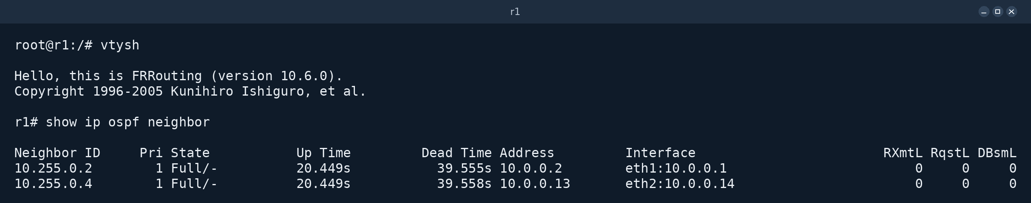
Su r1: le adiacenze OSPF
vtysh apre la CLI di FRR. Il prompt passa da root@r1:/# a r1#.
Full/- su entrambi i vicini. Adiacenza completa su link punto-punto: nessun DR.
Neighbor ID = router-id. Le loopback di r2 (10.255.0.2) e r4 (10.255.0.4).

Slide 63
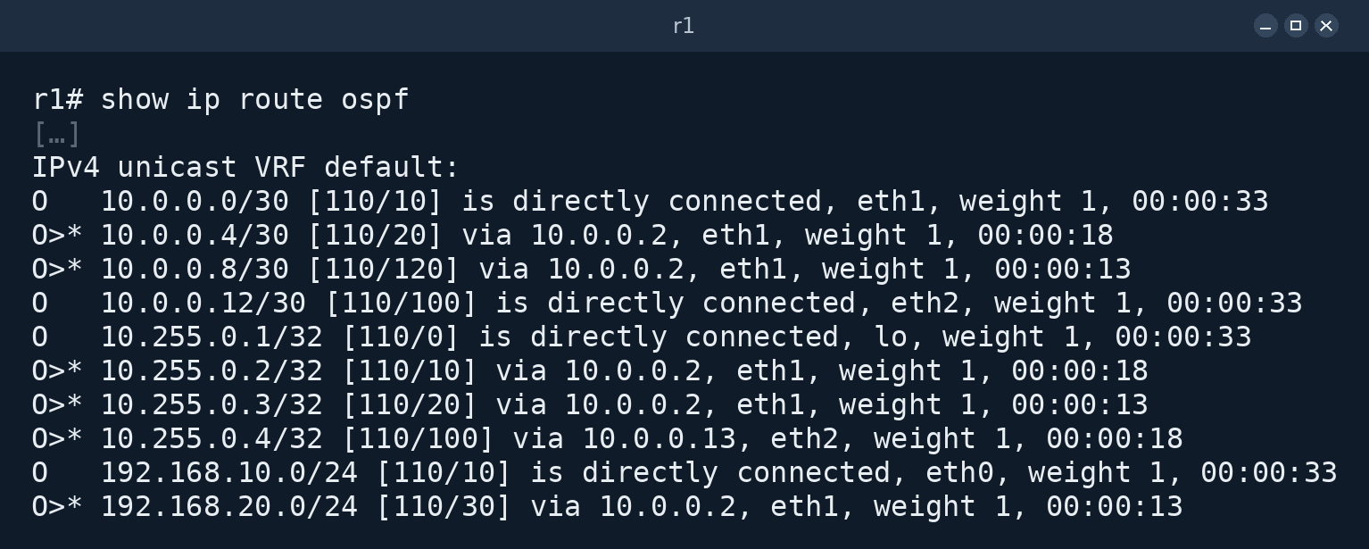
Su r1: le rotte imparate da OSPF
O>* = installata
Le righe solo O sono reti connesse: lì vince la rotta del kernel.
Sede B via 10.0.0.2
192.168.20.0/24 [110/30]: costo 30, passando da r2.
r4 via 10.0.0.13
Diretto costa 100; passando da r2 costerebbe 120.

Slide 64
Prova di failover: abbattiamo n12
# guasto su n12, entrambe le estremità
Con n12 giù, il traceroute passa per r4
kathara exec r1 "ip link set eth1 down"
1 192.168.10.1
kathara exec r2 "ip link set eth0 down"
2 10.0.0.13 ← r4, backup
kathara exec pc_a "traceroute -n 192.168.20.10"
3 10.0.0.9
# ripristino
4 192.168.20.10
kathara exec r1 "ip link set eth1 up"
kathara exec r2 "ip link set eth0 up"
al ripristino
Spegniamo entrambe le estremità
Il traffico torna su r2 dopo circa 10 secondi: il tempo di un hello OSPF per ricostruire l’adiacenza.
Con un solo lato down, l’altro resta up: l’adiacenza cade solo allo scadere del dead interval.

Slide 65
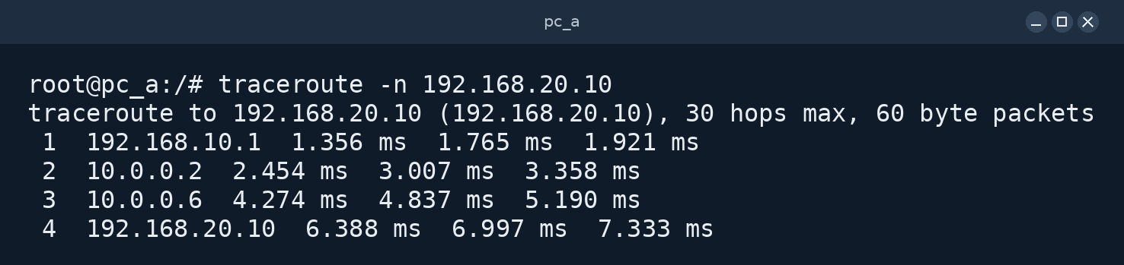
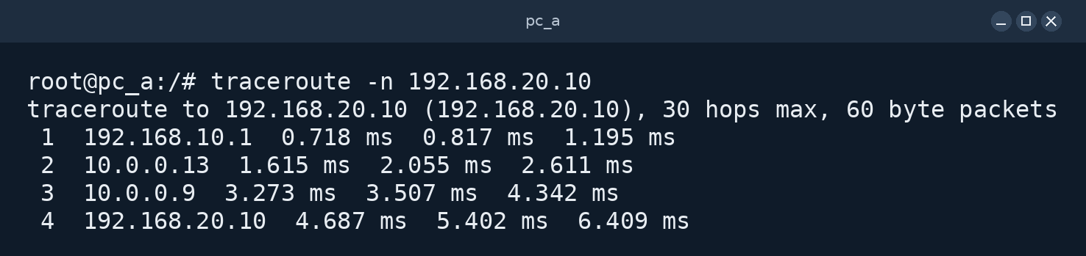
Il failover, visto da pc_a
Prima del guasto
Hop 2: 10.0.0.2
Percorso primario, attraverso r2.
Hop 2: 10.0.0.13
Percorso di backup, attraverso r4.
Cambia anche l’hop 3
r3 risponde dall’interfaccia su n34 (10.0.0.9) invece che su n23 (10.0.0.6).
Con n12 giù (entrambe le estremità)

Slide 66
Fase 2: il ticket
CR-042 · Attivazione sede C
È pronta la nuova sede C: va collegata al router r4, che ha una porta libera, su una nuova LAN.
elemento | valore
Dominio | lanC
Rete della sede C | 192.168.30.0/24
r4, nuova eth2 | 192.168.30.1/24
pc_c, eth0 | 192.168.30.10/24
Gateway di pc_c | 192.168.30.1
requisiti
1
lanC annunciata in OSPF, area 0
2
eth2 di r4 passiva
3
Sede C raggiungibile da A e B, e viceversa
4
Nessun impatto sul resto: adiacenze, costi e percorsi invariati, A↔B ancora via r2
Criterio di accettazione: il collaudo con il checker del Lab 2 passa al 100%.

Slide 67

Dopo la CR-042: la sede C su r4
sede A
n12 · 10.0.0.0/30
lanA
pc_a
192.168.10.0/24
r1
costo 10
r2
192.168.10.10
lo 10.255.0.1
lo 10.255.0.2
n41
n23
10.0.0.12/30
10.0.0.4/30
costo 100
costo 10
sede C · nuova
n34 · 10.0.0.8/30
sede B
lanC
lanB
pc_c
192.168.30.0/24
r4
costo 100
r3
192.168.20.0/24
pc_b
192.168.30.10
lo 10.255.0.4
lo 10.255.0.3
192.168.20.10
CR-042 · r4 eth2 192.168.30.1/24 · pc_c 192.168.30.10/24, gw 192.168.30.1 · pc_c su kathara/base

Slide 68
Fase 3: applichiamo il nuovo requisito
file | cosa cambia
lab.conf | Il nuovo dispositivo pc_c su lanC, e la nuova interfaccia di r4 su lanC
r4.startup | L’indirizzo della nuova interfaccia di r4
pc_c.startup (nuovo) | Indirizzo e default route dell’host della sede C
r4/etc/frr/frr.conf | La nuova LAN in OSPF, come interfaccia passiva
# riavvia il twin e rilegge lab.conf
Lavoriamo sempre nella nostra copia: labs/lab2/ospf. Nessun altro file va toccato.
$ kathara lrestart

Slide 69
Suggerimenti per il nuovo requisito
1 · La sintassi che serve
2 · Le righe da aggiungere su r4
In lab.conf le interfacce sono numerate senza buchi: r4 ha già eth0 ed eth1, la nuova è r4[2].
! LAN della sede C (CR-042)
interface eth2
ip ospf passive
!
router ospf
...
network 192.168.30.0/24 area 0
Un host vuole indirizzo e default route: copiamo lo schema di pc_a.startup.
In FRR, come le LAN di r1 e r3: ip ospf passive sull’interfaccia e una network in router ospf.

Slide 70
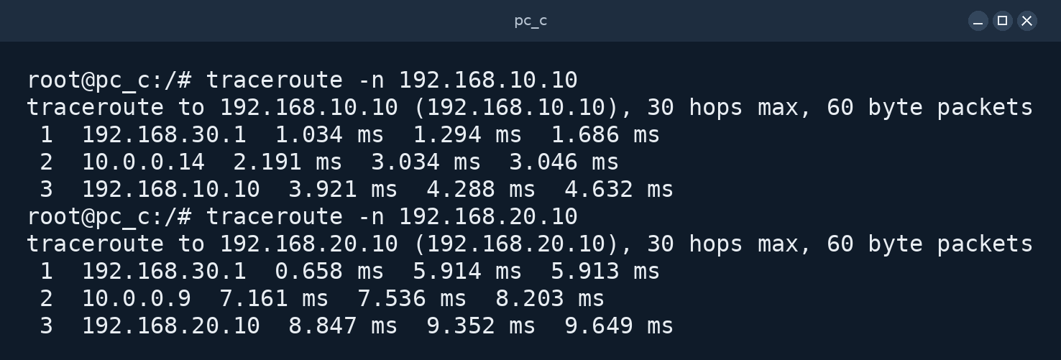
Fase 4: verifichiamo il nuovo requisito
Verso la sede A
Da r4 a r1: secondo hop 10.0.0.14.
Verso la sede B
Da r4 a r3: secondo hop 10.0.0.9.
Non regressione
Da pc_a verso la B, il secondo hop resta 10.0.0.2 (r2).
# non regressione: da pc_a verso la sede B
$ kathara exec pc_a "traceroute -n 192.168.20.10"

Slide 71
Il collaudo con il checker
# dalla radice del repository, virtualenv attivo
$ kathara lclean -d labs/lab2/ospf
$ python -m kathara_lab_checker --config lab2-digital-twin/checker/correction.yaml --lab labs/lab2/ospf --no-cache --report-type csv
Il nuovo requisito
La non regressione
pc_c e lanC con i loro indirizzi · eth2 di r4 passiva · la nuova rotta su tutti i router · le tre sedi raggiungibili · i percorsi da pc_c
Adiacenze, costi e punto-punto invariati · tabelle di routing complete · loopback raggiungibili · A↔B ancora via r2
Attesa di 60 secondi per la convergenza. La soluzione passa 143 test su 143; la produzione così com’è ne passa 120 su 145.

Slide 72
Errori frequenti
pc_c non compare
Dopo aver modificato lab.conf serve kathara lrestart.
r4 non ha eth2
Manca r4[2]="lanC", o la numerazione salta un numero.
Sede C isolata
Manca la network di lanC su r4, o pc_c non ha la default route.
eth2 non passiva
OSPF cercherebbe vicini verso gli utenti: il checker lo segnala.
Test che prima passavano
Oltre al nuovo requisito è cambiato altro (es. un costo): regressione.
Due next-hop su r2
Non è un errore: verso la sede C i percorsi via r1 e via r3 costano uguale (ECMP).

Slide 73
Il twin diventa codice
lab 3 /
Prima il nostro primo lab con le API Python di Kathará. Poi uno script avvia il nostro twin del Lab 2 e lo rompe, apposta, per misurare il traffico.
35 min · lab3-api/README.md, primo_lab.py, chaos.py

Slide 74
Come funzionano le API
primo_lab.py ricostruisce da codice la topologia del Lab 1, la avvia, fa un ping da pc1 a pc2 e la ferma. I dati sono già nel dizionario DEVICES: mancano cinque chiamate.
todo | cosa fa | chiamata
1 | Crea il dispositivo | lab.new_machine(...)
2 | Collega un’interfaccia a un dominio | lab.connect_machine_to_link(...)
3 | Scrive il file .startup | lab.create_startup_file_from_list(...)
4 | Avvia il lab | manager.deploy_lab(...)
5 | Esegue il ping da pc1 | manager.exec(...)
# dopo ogni TODO: si ferma al primo che manca e dice quale
$ python lab3-api/primo_lab.py

Slide 75
Suggerimenti per i TODO
01
Gli argomenti sono già lì
Nel ciclo su DEVICES abbiamo già name, domain, number e la lista startup; la costante IMAGE è l’immagine. Le chiamate su lab costruiscono il modello, quelle su manager agiscono su Docker.
02
Le chiamate complete
machine = lab.new_machine(name, image=IMAGE)
lab.connect_machine_to_link(name, domain, machine_iface_number=number)
lab.create_startup_file_from_list(machine, startup)
manager.deploy_lab(lab)
stdout, _, exit_code = manager.exec("pc1", "ping -c 3 192.168.2.10",
lab=lab, wait=True, stream=False)

Slide 76
La soluzione di primo_lab.py
build_lab() · il modello in memoria
main() · avvio, ping e pulizia
def build_lab():
lab = Lab(LAB_NAME)
for name, device in DEVICES.items():
machine = lab.new_machine(name, image=IMAGE) # 1
startup = []
for number, (domain, address) in enumerate(
device["interfaces"]):
lab.connect_machine_to_link( # 2
name, domain, machine_iface_number=number)
startup.append(
f"ip address add {address} dev eth{number}")
startup += [f"ip route add {route}"
for route in device["routes"]]
lab.create_startup_file_from_list(machine, startup) # 3
lab.check_integrity()
return lab
def main():
manager = Kathara.get_instance()
lab = build_lab()
manager.undeploy_lab(lab_name=LAB_NAME)
try:
manager.deploy_lab(lab) # 4
stdout, _, exit_code = manager.exec( # 5
"pc1", "ping -c 3 192.168.2.10",
lab=lab, wait=True, stream=False)
print((stdout or b"").decode())
finally:
manager.undeploy_lab(lab=lab)
In giallo le cinque chiamate dei TODO. Non mostrati: import, LAB_NAME, IMAGE, DEVICES e le print.

Slide 77
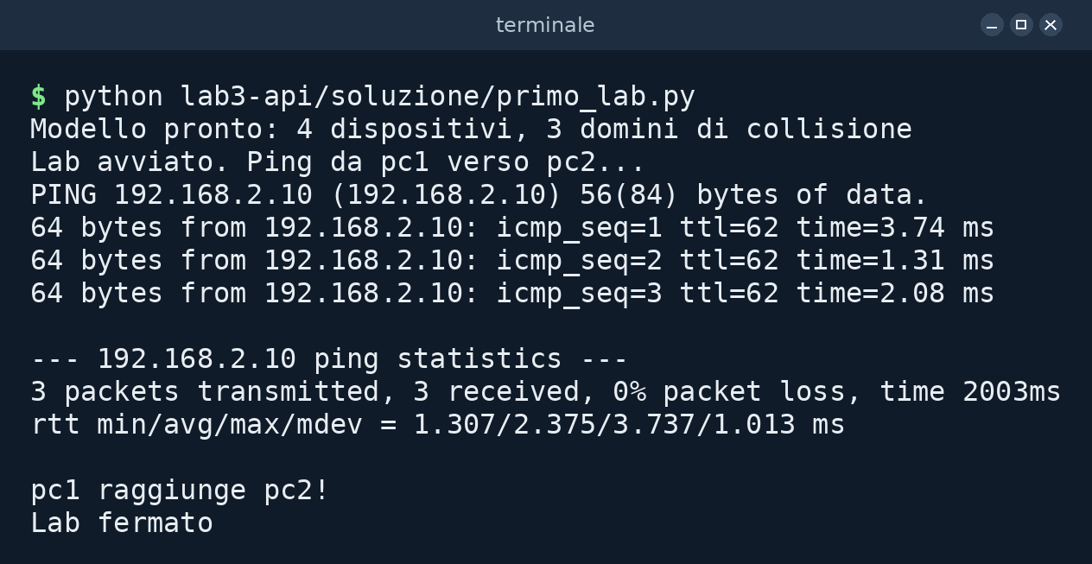
Cosa vedremo: lo script completo
Modello pronto
4 dispositivi e 3 domini, in memoria.
0% packet loss
Il Lab 1, ricreato da codice.
Lab fermato
Anche in caso di errore.

Slide 78
Testiamo la nostra rete OSPF
01
In produzione non si può provare
Staccare una fibra per vedere cosa succede significa creare un disservizio agli utenti.
02
Le domande però restano
Se cade n12, quanto traffico perdiamo? Dopo quanto passa su r4? E cosa succede quando il link torna?
03
Facciamo un esperimento su Kathará
Stessi demoni e stesse configurazioni della produzione: si rompe a comando, si misura, si ripete.
Usiamo uno script in Python (chaos.py) che fa partire il nostro laboratorio e lo testa live

Slide 79
Cosa fa chaos.py, passo per passo
01
Prepara il twin
Legge la cartella del Lab 2 (default labs/lab2/ospf) e riavvia il lab da zero.
02
Aspetta la convergenza
Adiacenze OSPF Full su tutti i router, poi tabelle di routing stabili per 5 s.
03
Rompe e ripristina
Dopo 10 s abbatte n12 su entrambe le estremità; dopo 30 s (60 con --silent) lo ripristina.
04
Osserva e fa il conto
Ancora 20 s di osservazione, poi ping inviati e persi. Il twin resta acceso.
--link n12|n23|n34|n41 · --down S · --wait S · --cycles N · --random · --silent
Ctrl+C ripristina sempre il link: il twin non resta mai rotto.

Slide 80
Due modi di rompere un link
Guasto pulito
Guasto silenzioso
python lab3-api/chaos.py
python lab3-api/chaos.py --silent
nella realtà
nella realtà
Fibra staccata o porta spenta: il link va giù e il router lo vede.
Fibra degradata o apparato in mezzo guasto: il link resta up, ma non passa nulla.
sul twin (r1:eth1 e r2:eth0)
sul twin (r1:eth1 e r2:eth0)
ip link set eth1 down
ip link set eth1 up
tc qdisc add dev eth1 root netem loss 100%
tc qdisc del dev eth1 root
chi se ne accorge
chi se ne accorge
Subito: il kernel segnala l'interfaccia giù, FRR chiude l'adiacenza e ricalcola i percorsi.
Nessuno, all'inizio: OSPF se ne accorge solo quando scade il dead interval (40 s).
Guasto di 30 s
Guasto di 60 s: più del dead interval

Slide 81


Come misura: due monitor in parallelo
Monitor del traffico
Monitor della rotta
pc_a# ping -c 1 -W 1 192.168.20.10
r1# ip route get 192.168.20.10
Un ping al secondo verso pc_b (timeout 1 s): OK se risponde, altrimenti PERSO. Ogni ping perso vale circa un secondo di interruzione.
Ogni mezzo secondo legge il next-hop di r1 verso la sede B: 10.0.0.2 è r2 (primario), 10.0.0.13 è r4 (backup). Scrive una riga *** solo quando cambia.
[ 10.0s] >>> GUASTO su n12 (r1:eth1, r2:eth0)
[ 10.0s] ping PERSO next-hop 10.0.0.2 (r2, primario)
[ 10.1s] *** next-hop di r1: 10.0.0.2 (r2, primario) -> 10.0.0.13 (r4, backup)
[ 11.1s] ping OK next-hop 10.0.0.13 (r4, backup)
Tempo di reroute: da >>> a ***. Ping persi: quanto è durata l'interruzione per gli utenti. Tutto via exec nei container, senza toccare la configurazione del twin.

Slide 82
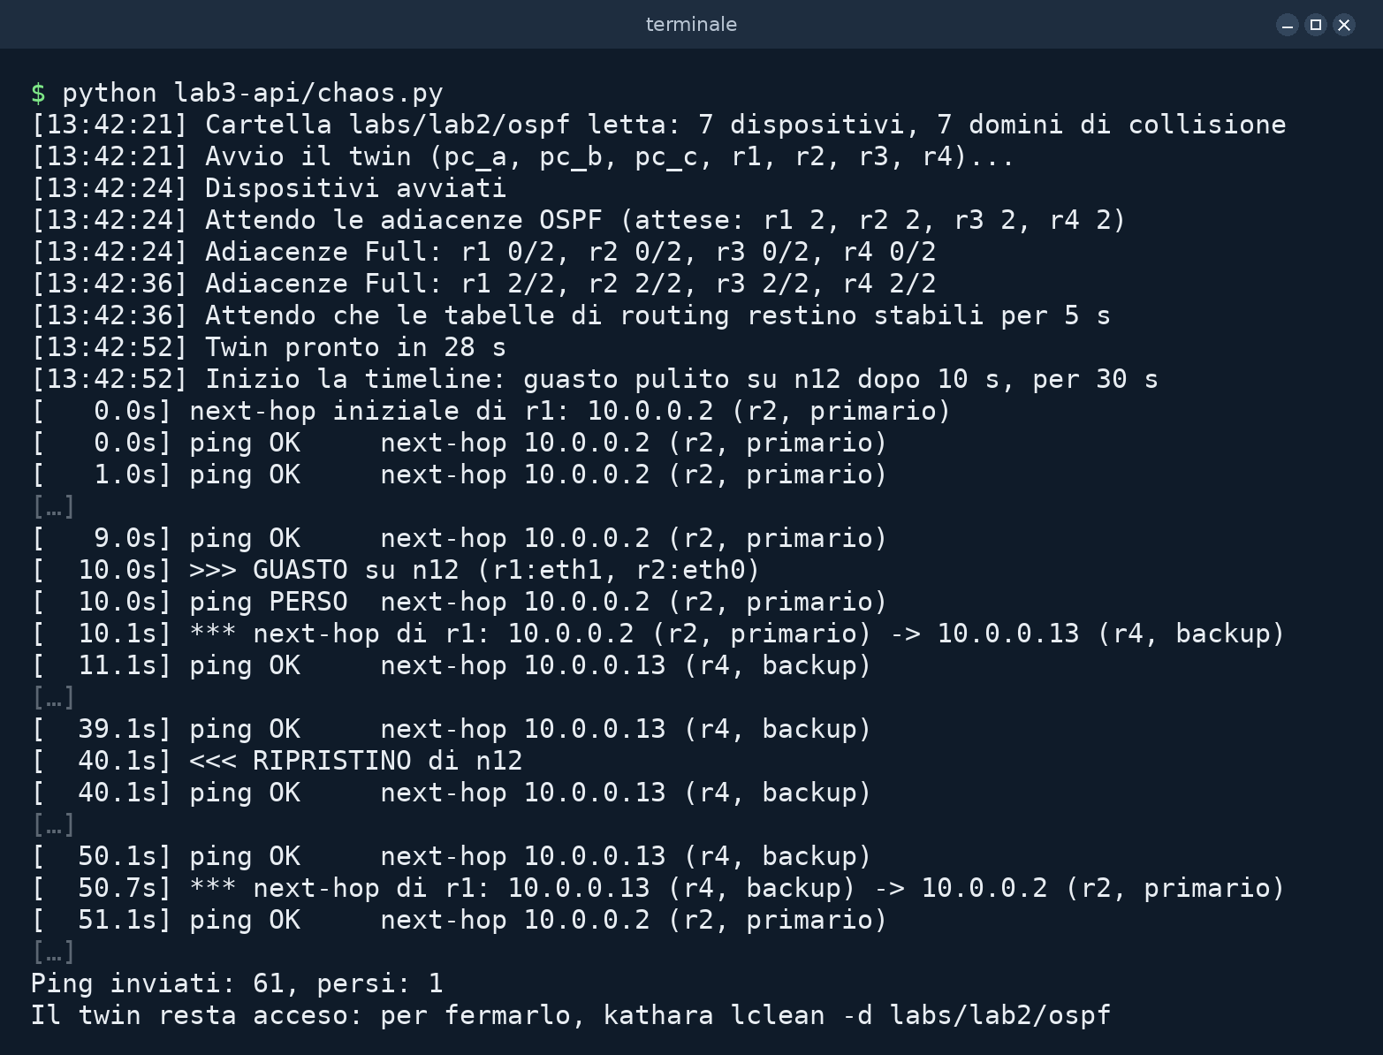
La timeline di chaos.py
>>> e <<<
Guasto e ripristino iniettati dallo script.
*** il next-hop cambia
Su r4 dopo 0,1 s; di nuovo su r2 circa 10 s dopo il ripristino.
Il conto finale
Ping inviati e persi: qui 1 su 61.

Slide 83
Due guasti su n12, due risultati
esperimento
tempo prima del reroute
ping persi
Guasto pulito
0,3 s
1
chaos.py
Guasto silenzioso
37 s
34
chaos.py --silent
Il guasto silenzioso aspetta il dead interval OSPF (40 s) prima del reroute.
I valori esatti cambiano da PC a PC.

Slide 84
Domande guida
01
Con il guasto pulito, quanti ping si perdono? Perché così pochi?
02
Dopo il ripristino, perché il traffico torna su r2 solo dopo circa 10 secondi?
03
Perché il guasto silenzioso è così lento? E se dura 20 secondi, meno del dead interval?
04
Abbattiamo n41: cambia qualcosa nella timeline? Perché?
05
Quali altri test automatizzereste sul twin prima di ogni change?

Slide 85
Come risolviamo il problema del guasto silenzioso?
Extra
BFD – Bidirectional Forwarding Detection - Protocollo leggero (RFC 5880) per rilevare guasti di link in tempi sub-secondo, prima che OSPF se ne accorga
Cos'è
Tempo di rilevamento
Una sessione di hello packet tra due peer adiacenti. Non trasporta informazioni di routing: serve solo a rilevare guasti a livello dataplane, indipendentemente da OSPF o BGP.
solo OSPF
40 secondi
Come funziona
dead interval = 4 × 10 s (default)
Ogni peer invia un pacchetto BFD ogni 300 ms (default FRR). Se 3 pacchetti consecutivi non arrivano, il link è dichiarato down in meno di un secondo.
OSPF + BFD
< 1 secondo · 40× più veloce
300 ms × 3 pacchetti mancati
Notifica a OSPF
Traffico perso: 40 s → < 1 s
Alla rilevazione del guasto, BFD notifica immediatamente OSPF, che rimuove la rotta e avvia la riconvergenza senza aspettare il dead interval di 40 s.
RFC 5880 · FRR bfdd daemon

Slide 86
Configurazione di BFD
Su alcune fibre un guasto lascia l’interfaccia up, ma il traffico non passa più. OSPF se ne accorge solo allo scadere del dead interval: 40 secondi di traffico perso.
01
02
03
bfdd=yes
ip ospf bfd
show bfd peers
nel file daemons di ogni router
sulle interfacce di backbone
in vtysh: tutte le sessioni up
$ python -m kathara_lab_checker --config lab2-digital-twin/checker/correction-bfd.yaml --lab labs/lab2/ospf --no-cache --report-type csv
Poi rilanciamo chaos.py --silent e confrontiamo i tempi.

Slide 87
BFD: cosa cambia nei file di r1
r1/etc/frr/frr.conf
In arancione le righe da aggiungere. Stesso schema su r2, r3 e r4.
! LAN di sede: passiva, niente BFD
interface eth0
ip ospf passive
!
! n12 verso r2
interface eth1
ip ospf network point-to-point
ip ospf bfd
ip ospf cost 10
!
! n41 verso r4
interface eth2
ip ospf network point-to-point
ip ospf bfd
ip ospf cost 100
r1/etc/frr/daemons
zebra=yes
ospfd=yes
bfdd=yes
vtysh_enable=yes
...
bfdd_options=" -A 127.0.0.1"
Solo sul backbone
Le interfacce point-to-point con un vicino OSPF. Le LAN di sede sono passive: nessun peer, nessun BFD.

Slide 88
Conclusioni
01
Kathará è un emulatore open-source che ci permette di emulare scenari di rete complessi.
02
API Python e lab-checker ci permettono di controllare la correttezza degli scenari di rete e delle configurazioni in maniera automatica.
03
Possiamo emulare guasti e verificare la resilienza della rete prima che accadano in produzione.
04
Possiamo costruire Digital Twin della rete su cui testare le configurazioni, i cambiamenti e i guasti in un ambiente isolato e realistico.
Grazie! Domande?

